Slide 1
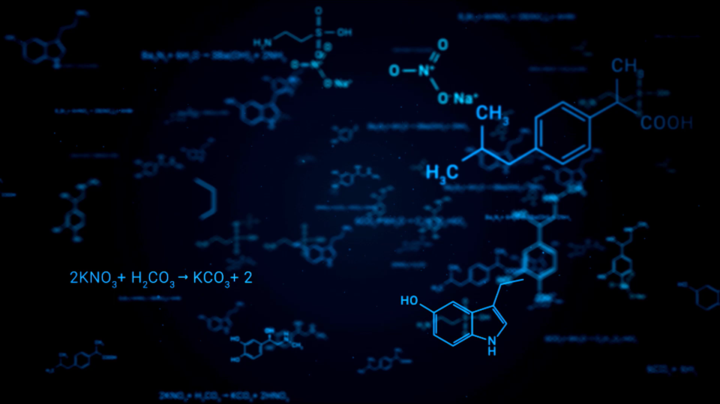
Chapitre 02
Des atomes aux ions
Thème n°1 – Organisation et transformations de la matière

Slide 2
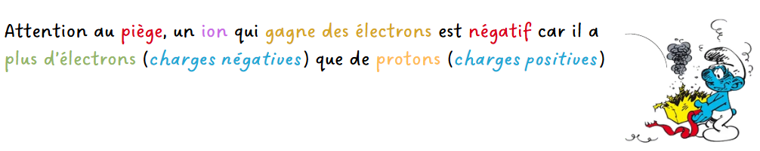
I. Description d’un ion
1) Les cations et les anions
Un ion est un atome ou une molécule qui a gagné ou perdu un ou plusieurs électrons.
Il existe deux types d’ions, les cations et les anions.

Slide 3
Nom
Cation
Anion
Positif ou négatif
Positif
Négatif
Perte ou gain
Perte
Gain
Bilan des charges
Plus de protons que d’électrons
Plus d’électrons que de protons

Slide 4
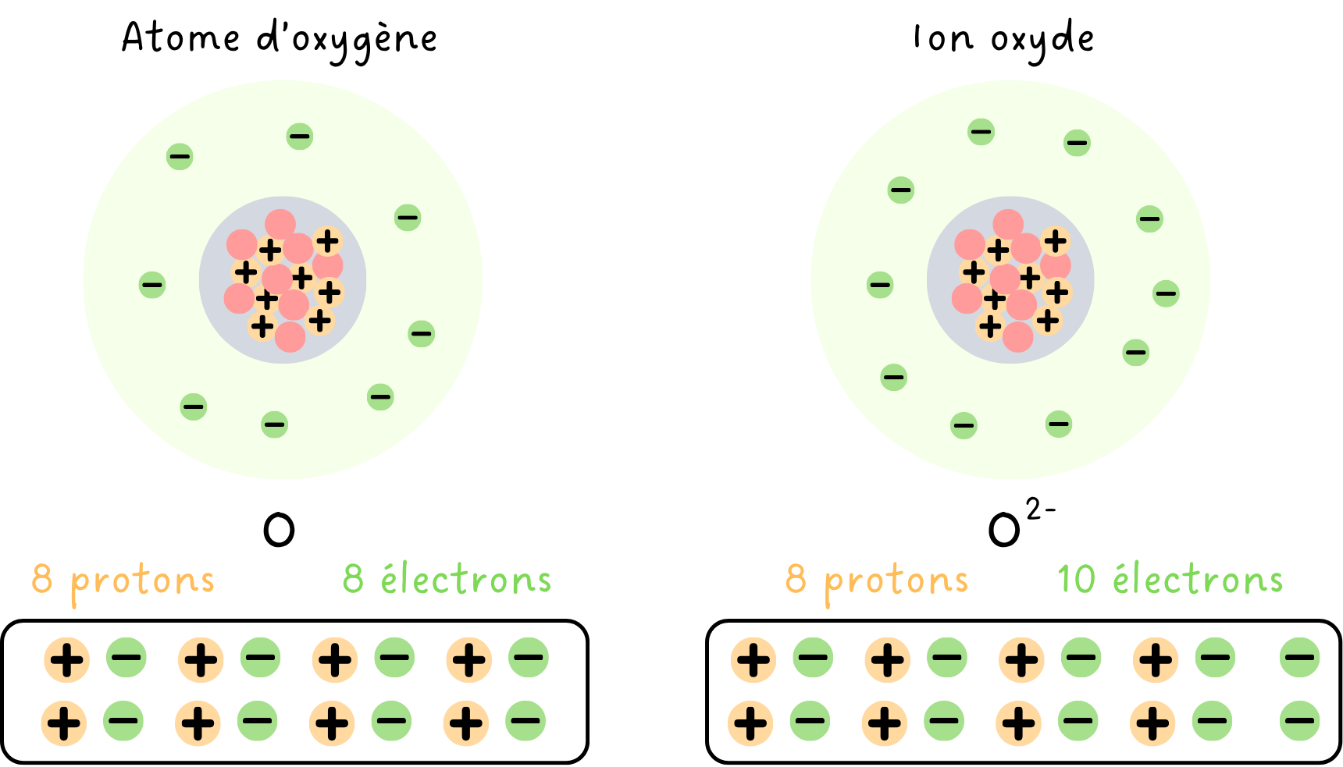

Slide 5
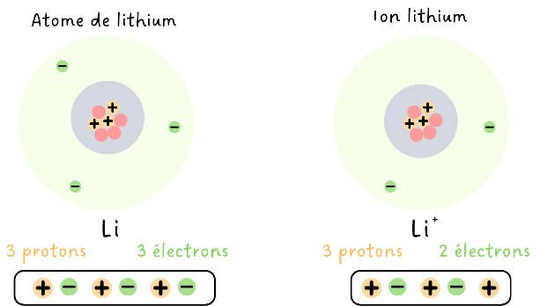

Slide 6
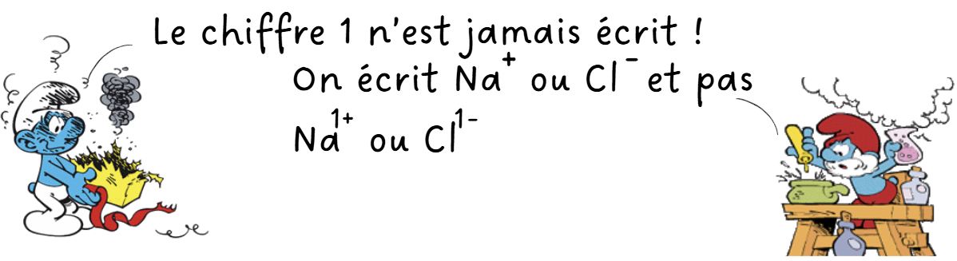
2) Symbole d’un ion
On écrit le symbole de l’atome ou la formule de la molécule.
On ajoute le nombre d’électrons gagnés ou perdus en exposant (en haut à droite) en commençant par le nombre puis le signe (+ ou -)

Slide 7
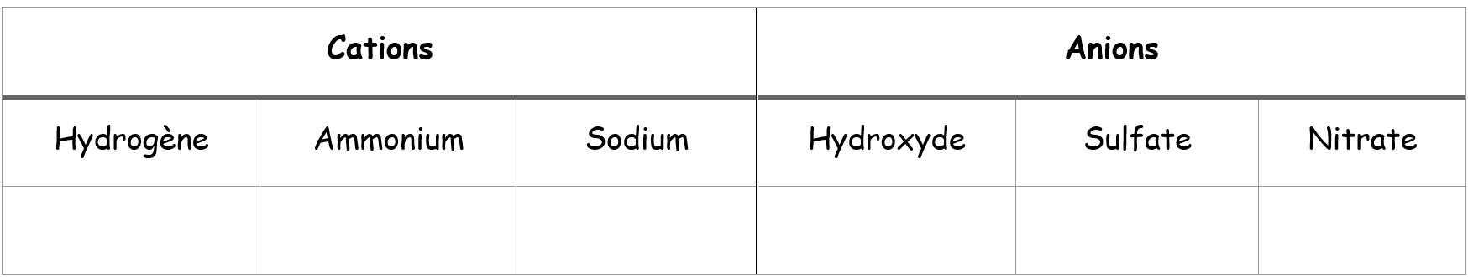
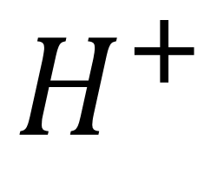
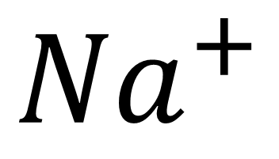
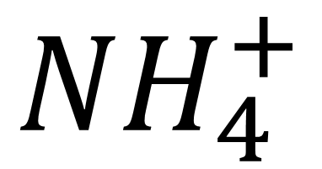
$$H^{+}$$
$${NH}_{4}^{+}$$
$${Na}^{+}$$

Slide 8
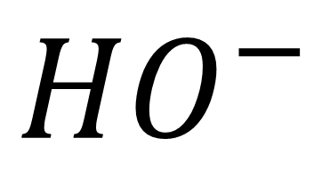
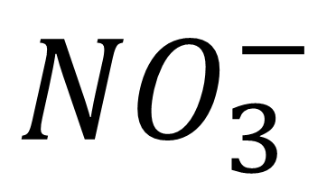
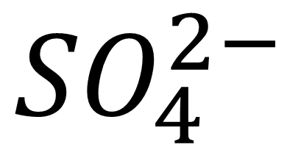
$${HO}^{−}$$
$${SO}_{4}^{2−}$$
$${NO}_{3}^{−}$$

Slide 9
II. Les solutions ioniques
1) Définition
Une solution chimique est un mélange liquide homogène composée d'un soluté (solide, liquide ou gaz) dissout dans un solvant liquide.
Certains solutés (comme le sel) se séparent un deux ions quand ils sont dissouts, un cation et un anion. La solution obtenue est appelée solution ionique.

Slide 10
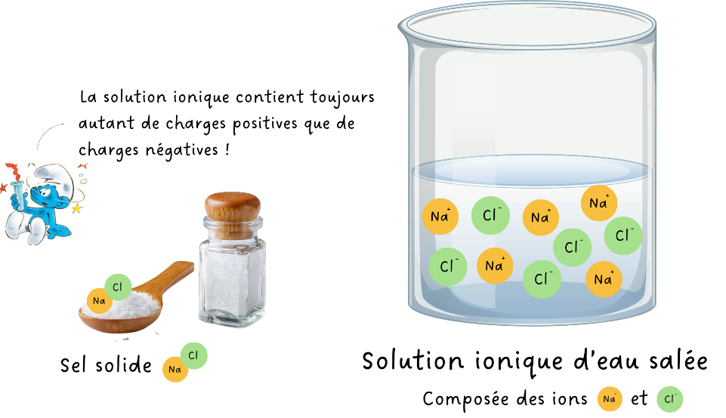

Slide 11
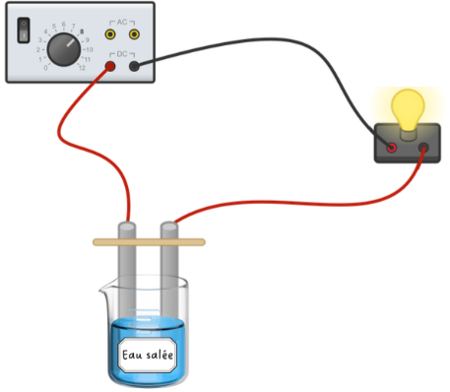
2) Conduction électrique d’une solution ionique
Les solutions ioniques conduisent le courant électrique grâce au déplacement des ions dans la solution :

